Slide 1

스물아홉, 스물셋
풀하우스 15권이 좀 빨리 나왔네..

Slide 2
목차
주제 선정 이유 및 개발 목표
전체 프로세스 및 ERD
식물, 식물병 선정 기준
데이터 수집
데이터 정제
딥러닝 기술 구현
웹 페이지 구현
기대효과 및 비즈니스 모델
발전방향 및 느낀점

Slide 3
구성원 및 역할

Slide 4
프로젝트 기획 배경 및 개발 목표

Slide 5
1-1 프로젝트 기획 배경

Slide 6
1-1 프로젝트 기획 배경
코로나 19로 인한 우울증
반려식물의 긍정적인 효과 (우울감, 부정적 감정 해소, 활력 증가 등)
Notes:
나중에 뒤에 옮기기
참고 자료 : 젤 위 사진 http://www.monews.co.kr/news/articleView.html?idxno=308652
두번째 사진 https://www.dongascience.com/news.php?idx=39960

Slide 7
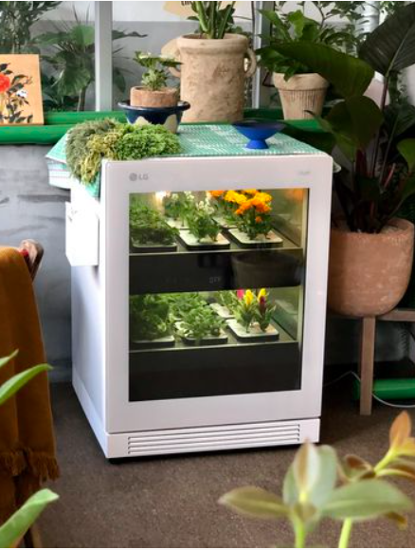

1-1 프로젝트 기획 배경
신종 코로나 바이러스 감염증(코로나 19) 장기화로 모임과 야외활동이 줄어들자 집에서 반려 동물 대신 식물 키우기를 취미로 삼는 사람이 늘고 있다.
16일 소셜빅데이터 분석 플랫폼인 ‘썸트렌드’에 따르면 최근 한달(3월 15일~4월 14일)간 블로그와 트위터 등 SNS 내 ‘반려 식물’ 언급량 증가율은 전년 동기 대비 30.7% 상승했다.
이런 관심은 시장에 반영되고 있다. 롯데백화점은 지난해 홈 가드닝 관련 매출이 전년 대비 2배 이상 증가했고, 올해 1~3월에도 전년과 비교해 매출이 70% 오르는 듯 성장세가 뚜렷하다.
이를 겨냥해 가전 업계에서는 신(新)가전 중 하나로 가정용 식물재배기를 내놓고 있다. 단순히 제품만 파는 것이 아니라 각종 씨앗 구독부터 전문 인력의 방문 관리까지 이뤄진다.
Notes:
글이랑 사진 모두
https://biz.chosun.com/it-science/ict/2022/04/16/YWY3WAUGXFG27EKRBPB7C3Y23Y/

Slide 8
1-1 프로젝트 기획 배경
Key Word?
반려 식물

Slide 9
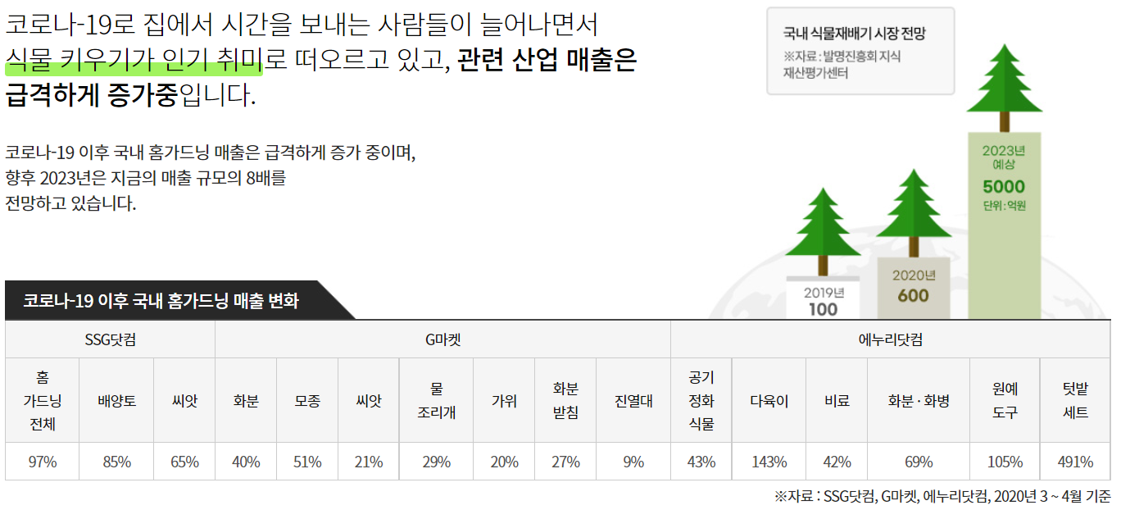
1-1 프로젝트 기획 배경
코로나 19로 인해 집에서 시간을 보내는 사람들이 늘어나면서 ‘식물 키우기’가 인기 취미로 떠오르고 있고 관련 산업 매출은 크게 증가하고 있음(이 부분을 지우고 발표로 대체해도 될듯!)
Notes:
참고자료 : https://www.nongsaro.go.kr/portal/ps/psv/psvr/psvre/curationDtl.ps?menuId=PS03352&srchCurationNo=1696

Slide 10

1-1 프로젝트 기획 배경
반려식물의 효과
김광진 농촌진흥청 도시농업과 과장은 “코로나19 이후 ‘반려 식물’이 주목받는 건 집에 있는 시간이 많아져 우울을 느끼는 사람이 식물을 보고 정성을 들이는 행위를 통해 불안 해소 등 ‘정서적 풍요’를 느끼기 때문이다”라며 “식물이 시각, 촉각 등 감각 기능을 기반으로 인간과 반려동물처럼 교감할 수 있는 짝의 역할을 하는 것이다”라고 했다.
반려식물
정서적으로 의지하고
교감하는 식물
효과
상대적 감마파(RG) 15.1% 감소
우울감, 부정적인 감정 30% 감소
삼대적 감마파(RG) : 초긴장 및 스트레스 지표
Notes:
1번째 사진 https://www.joongang.co.kr/article/23974841#home
2번째 사진 https://www.hidoc.co.kr/healthstory/news/C0000686673
중부일보 - 경기·인천의 든든한 친구(http://www.joongboo.com)

Slide 11
1-1 프로젝트 기획 배경
타겟층 선정
이쁜 사진 넣자
반려식물을
키우는 사람

Slide 12



1-1 프로젝트 기획 배경
현재 시장 및 유사 서비스
PlantFit
식물을 관리할 수 있는 전반적인 플랫폼 제공
식물 사진을 찍어 유사도를 판별, 식물의 정보 조회 가능
반려식물 별명 선정 가능
4월 말까지 모든 기능 다 됐지만 5월부터 어플이 안들어가짐
PictureThis
식물을 관리할 수 있는 전반적인 플랫폼 제공
식물 사진을 찍어 유사도를 판별, 식물의 정보 조회 가능
전문가의 조언을 받을 수 있음
무료로 사용할 수 있는 것은 식물 인식과 식물 등록이 끝이고 갯수의 제한이 있음
PlantSnap
식물 사진을 찍어 유사도를 판별, 식물의 정보 조회 가능
커뮤니티 중심
무료로 식물 인식할 수 있는 갯수의 제한이 있음
Notes:
사진들 흰배경이야..

Slide 13
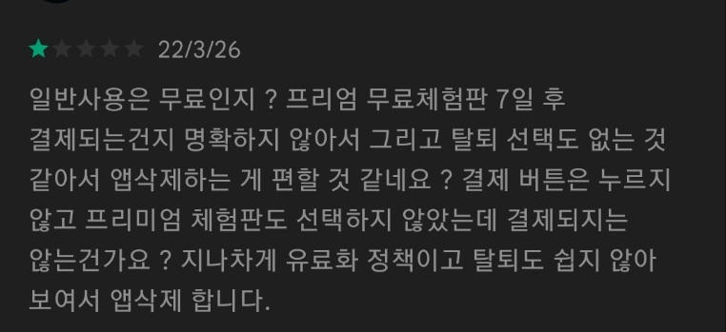
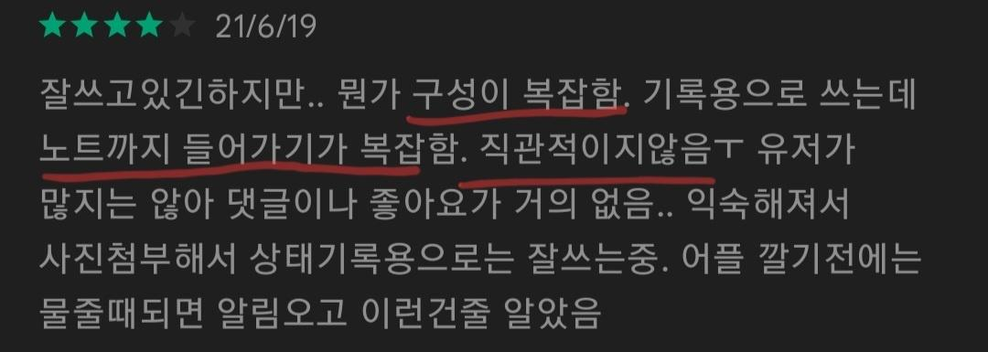
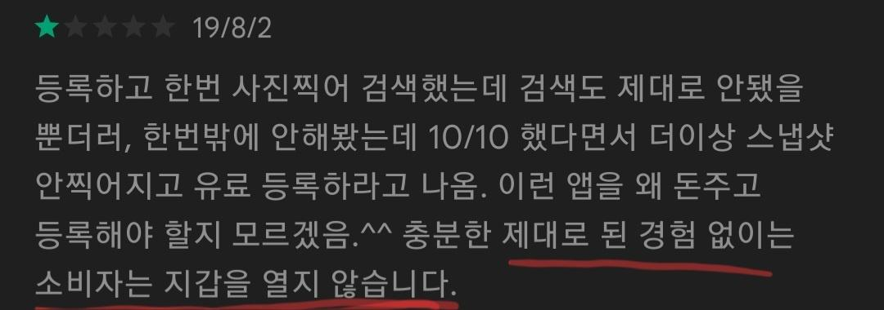
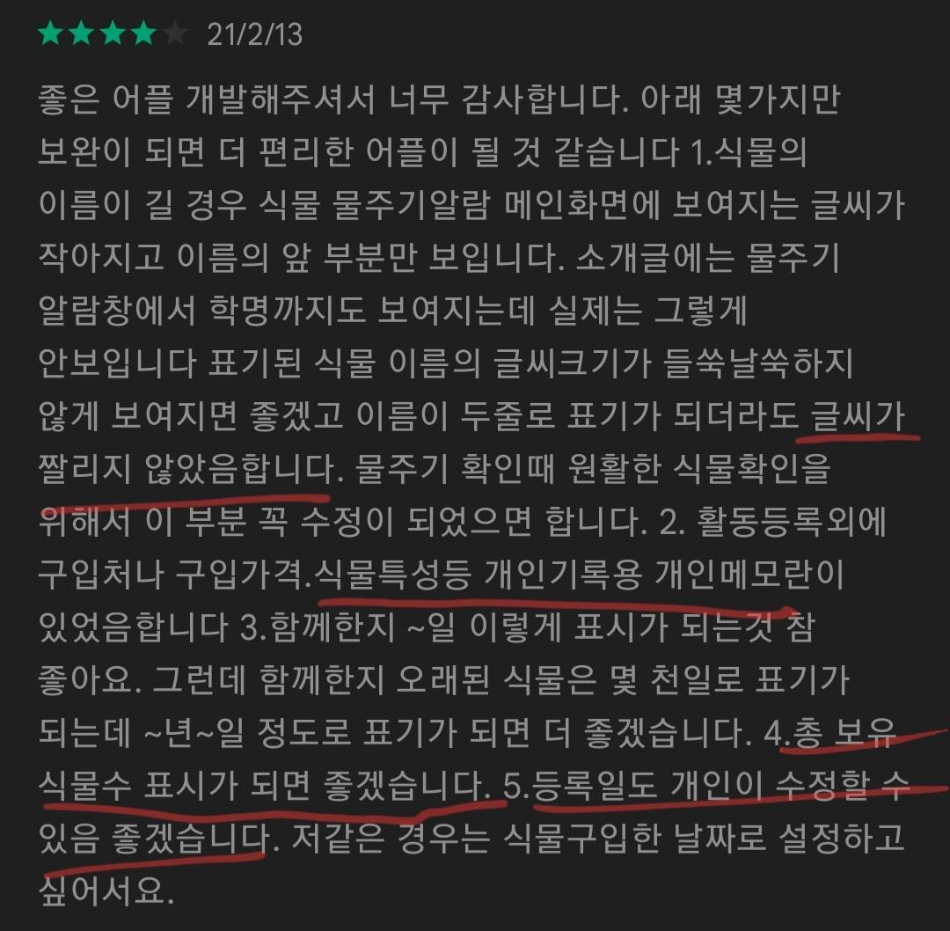
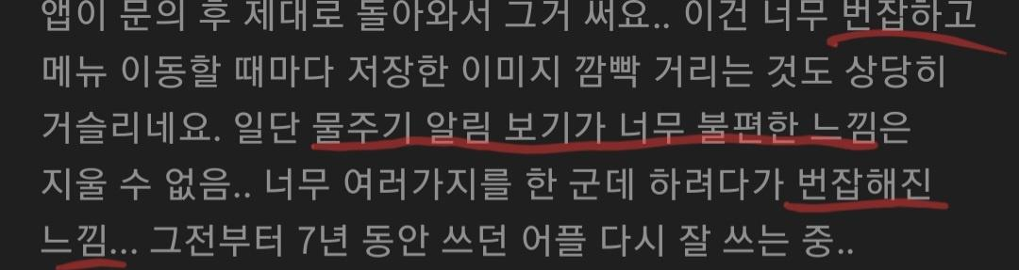
1-1 프로젝트 기획 배경
유사 서비스의 문제점
왼쪽의 리뷰에서 문제점들을 반영한 어플을 제작했다.
구성의 복잡함을 줄이고 비회원들에게도 충분한 경험을 제공하여 회원으로 바뀔 수 있게했다.
유료화는 추후 도입예정이므로 리뷰를 최대한 반영하여 만들계획이다.
Notes:
이거 흰색으로 바꿔서 다시 가져올수 있으니까 필요하면 말해줘..

Slide 14

1-2 개발 목표
고객의 PainPoint를 해결해 주는 서비스 개발
사진을 제출하여 어떤 식물인지 문의
-> 이미지를 인식하여 식물의 이름과 정보, 관리방법 제공
식물의 상태에 대해 문의
-> 이미지를 인식하여 식물병의 종류와 질병 대처방안 제공
식물집사들의 식물을
지속적인 관리를 도와주는 서비스
식물 등록
-> 식물의 종류에 따라 맞춤 관리 제공(물주는 주기, 광도 등)
위치 제공 동의
-> 위치에 따라 식물에게 유해한 자외선 수치나 강수확률, 날씨 제공
Notes:
하나씩 따로 시트 만들어서 사진을 넣을까..?
plantT 15페이지

Slide 16
8. 기대효과 및 비즈니스 모델

Slide 17
8-1 기대효과
반려식물을 통해 부정적인 감정을 해소할 수 있도록 도와줌 / 활력 증가
기대효과
및
활용방안
소비자(식물집사) 입장에서 식물을 건강하게 키울 수 있는 정보를 유용하게 제공
사전에 식물병에 관한 정보를 제공해줌으로써, 본인이 키우는 식물의 식물병을 사전에 예방가능
등록한 반려식물 별로 물주는 날짜를 효율적으로 관리가능

Slide 18


“추후에 추가할 예정이기 때문에 구체적인 기준은 사용자들의 패턴 또는 식물의 갯수를 분석하여 추가할 것이다.” 라는 말 발표에 드가면 좋을듯?
8-2 비즈니스 모델
일정 이상 식물을 추가했을 경우, 프리미엄으로 업그레이드 (비용 지불)
식물정보에서 해당 식물을 구매할 수 있는 페이지 구현
Notes:
<a href="https://www.flaticon.com/kr/free-icons/" title="프리미엄 아이콘">프리미엄 아이콘 제작자: Freepik - Flaticon</a>
<a href="https://www.flaticon.com/kr/free-icons/" title="구매 아이콘">구매 아이콘 제작자: Freepik - Flaticon</a>
https://www.flaticon.com/kr/

Slide 19
9. 발전방향 및 느낀점

Slide 20
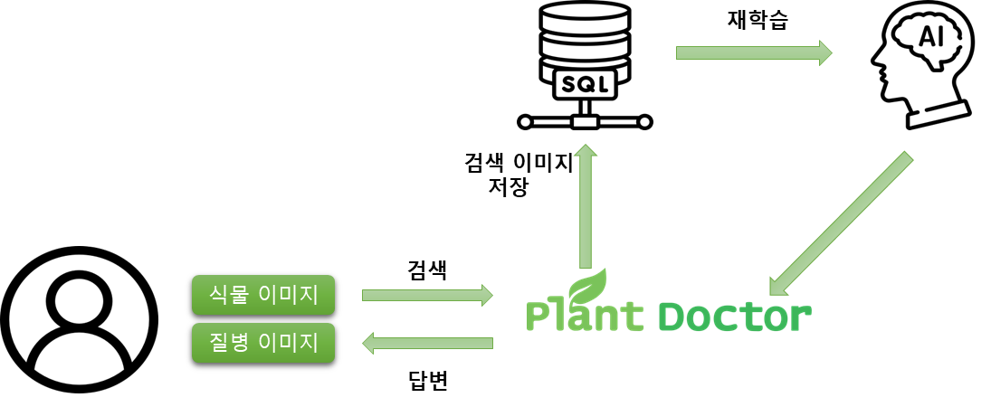
9-1 한계점 및 발전방향
발전 방향
시간이 한정적이어서 데이터 전처리에 시간이 많이 걸려서 인식할 수 있는 식물의 수가 적다.
이미지 데이터 크기로 인해 모델링을 하는 데에 시간이 오래 걸려서 더 많은 디벨롭을 시도해보지 못했다
식물 종 늘리기
모델 학습량 늘려 정확도 향상시키기

Slide 21
9-2 느낀점

Slide 22
9-3 참고자료
http://www.monews.co.kr/news/articleView.html?idxno=308652
https://www.dongascience.com/news.php?idx=39960
https://biz.chosun.com/it-science/ict/2022/04/16/YWY3WAUGXFG27EKRBPB7C3Y23Y/
https://www.nongsaro.go.kr/portal/ps/psv/psvr/psvre/curationDtl.ps?menuId=PS03352&srchCurationNo=1696
https://www.joongang.co.kr/article/23974841#home
https://www.hidoc.co.kr/healthstory/news/C0000686673
(http://www.joongboo.com)중부일보 - 경기·인천의 든든한 친구
https://www.flaticon.com/kr/free-icons/" title="프리미엄 아이콘"
https://www.flaticon.com/kr/free-icons/" title="구매 아이콘"

Slide 23
Q & A

Slide 24
감사합니다!

